Slide 1
Текстовые редакторы nano, mcedit
Операционные системы
занятие 38
1. Редактор nano
2. Редактор mcedit

Slide 2
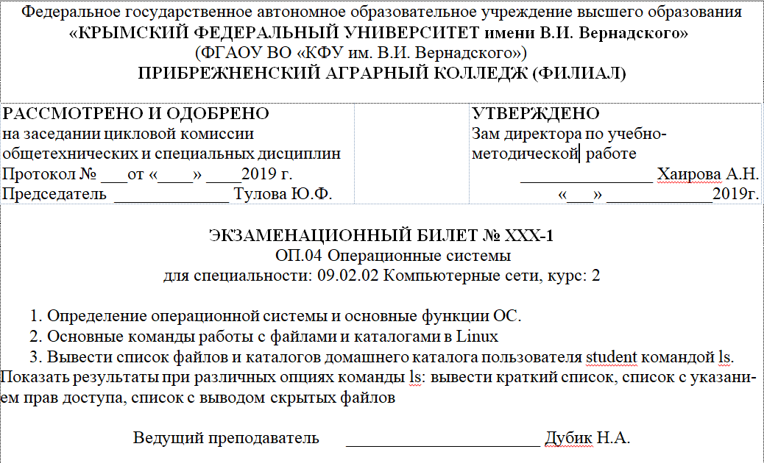
47. Дайте краткую характеристику редактора nano и приведите основные комбинации клавиш

Slide 3
Редактор vi - это консольный текстовый редактор, который есть во всех дистибутивах Linux. Он очень гибкий, но за эту гибкость пришлось заплатить сложностью и вертикальной кривой изучения.
Поэтому наряду с vi разработчики дистрибутивов создавали более простые текстовые редакторы. Главная цель таких разработок – создать редакторы, которыми бы смогли сразу пользоваться новички в Linux
Примерами таких редакторов являются nano, gedit, mcedit и другие

Slide 4
Общая характеристика редактора nano
Редактор nano - это консольный текстовый редактор. Он есть почти во всех дистрибутивах Linux, есть в macOS и его можно запустить под Windows.
В последнее время редактор nano поставляется со многими дистрибутивами Linux
В дистрибутивах Debian, Ubuntu, Kali он используется по умолчанию

Slide 5
Редактор nano распространяется по лицензии GNU/GPL
Запуск редактора: nano имя_файла
Окно редактора разбито на 4 основные части:
верхняя строка содержит версию программы, текущее имя файла, который редактируется, и были ли внесены изменения в текущий файл.
главное окно редактирования, в котором отображен редактируемый файл.
строка состояния - 3 строка снизу - показывает разные важные сообщения.
две строки внизу показывают наиболее часто используемые комбинации клавиш.

Slide 6
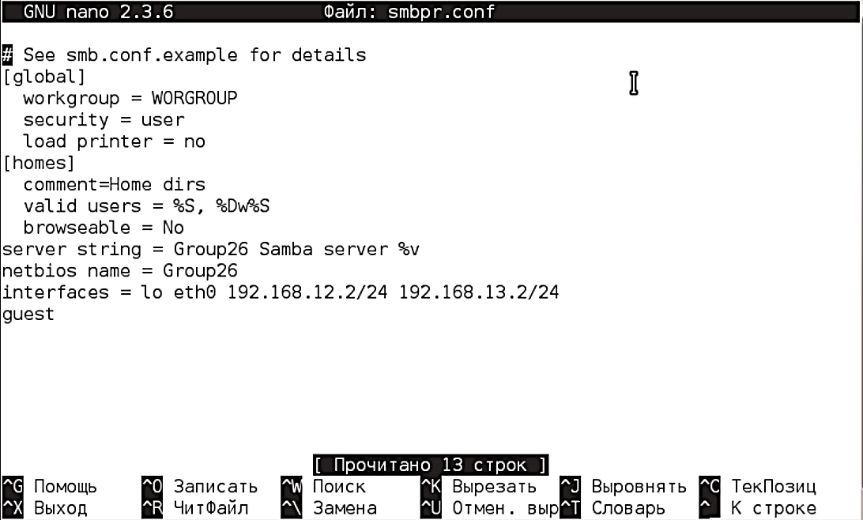
имя программы, версия и имя редактируемого файла
главное окно редактирования
строка состояния
часто используемые комбинации клавиш

Slide 7
Nano не имеет «режима команд» как vim.
Все команды отдаются нажатием комбинаций клавиш — функциональными кнопками или комбинацией Ctrl-буква (^X), Alt-буква (M-U) .
Alt также эмулируется одиночным нажатием Esc, Ctrl - двойным
Если указать название несуществующего файла, то Nano его создаст. Также он работает с любыми текстовыми файлами - обычным .txt, скриптом Java .js, веб-страницами в формате .html и другими

Slide 8
Сочетания клавиш
Управление в nano осуществляется с клавиатуры с использованием горячих клавиш. В нижней части редактора приведен список основных сочетаний клавиш. Символ ^ означает клавишу Ctrl. Например, ^X означает сочетание клавиш Ctrl+X. Регистр символов не учитывается, сочетание Ctrl+X эквивалентно Ctrl+x.
получить список всех команд: Ctrl+g.

Slide 9
Навигация по тексту
для перемещения по тексту в Nano работает мышь и стандартные клавиши со стрелками, к которым привыкли в других редакторах
«Прыжки» по тексту:
Ctrl + A —в начало строки, на которой находится курсор.
Ctrl + E — в конец строки.
Ctrl + V —на одну страницу вниз.
Ctrl + Y — на одну страницу вверх.
Ctrl + Пробел —на одно слово вправо.
Alt + Пробел —на одно слово влево.

Slide 10
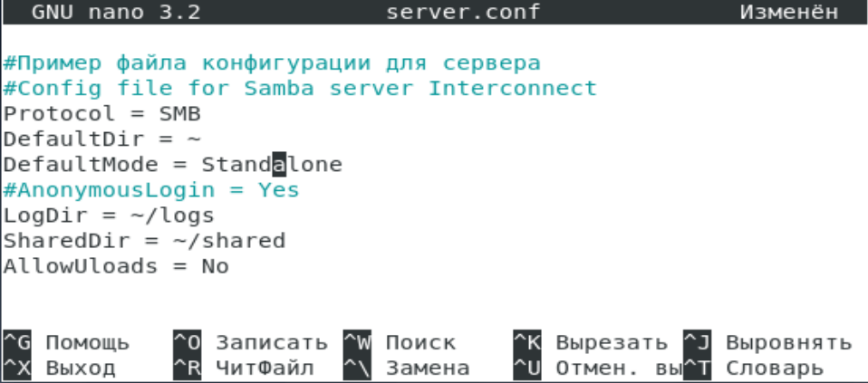
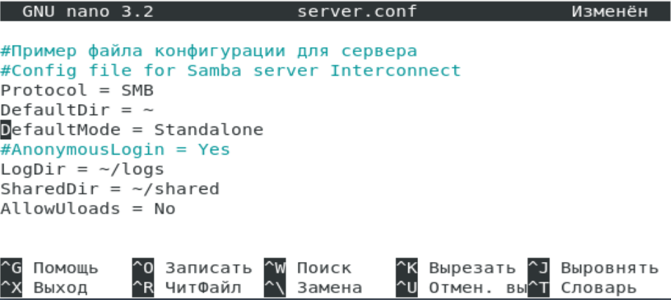
Ctrl + A —в начало строки, на которой находится курсор.
Ctrl + E — в конец строки.

Slide 11
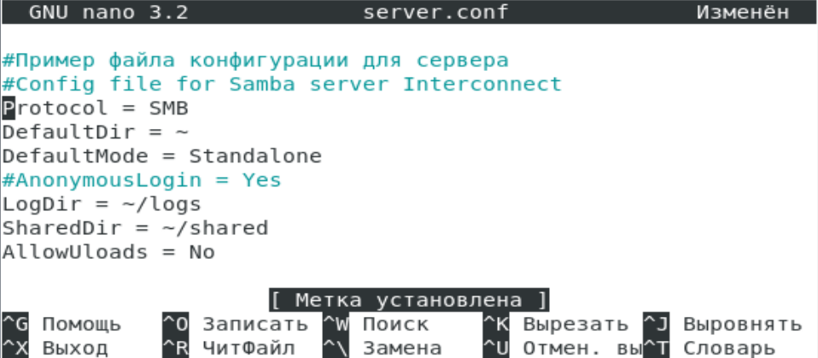
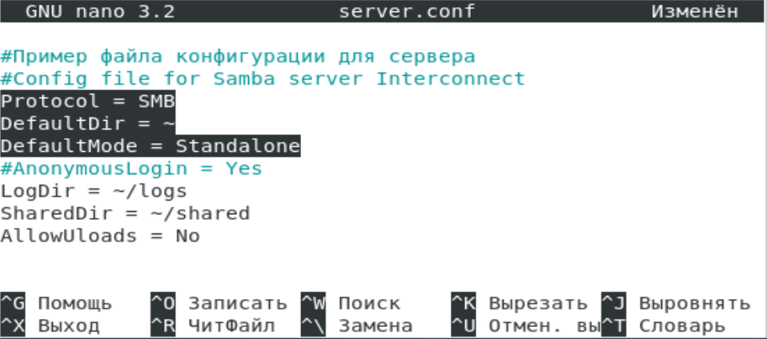
Выделение текста
скопировать выделенный текст: Alt + ^.
вырезать выделенный текст: ^ K (Ctrl + K).

Slide 12
Копировать/вставить/вырезать
скопировать выделенный текст: Alt + ^.
вырезать выделенный текст: ^ K (Ctrl + K).
вставить выделенный текст: переместите курсор в нужное положение и нажмите ^ U (Ctrl + U).
Сохранить файл
сохранить изменения в файле:^ O (Ctrl + O)
Будет предложено задать имя файла
Выход из редактора: ^X (Ctrl+X)

Slide 13
Работа с несколькими файлами
В Nano можно открыть сразу несколько текстовых файлов. Для этого нужно вписать их названия (и пути до них) еще при запуске. Например, так: nano -F smb26.conf file26.txt
Вкладок и многооконного режима просмотра нет, но есть горячие клавиши для быстрого переключения между всеми открытыми файлами.
Alt + >: следующий файл
Alt + <: предыдущий файл

Slide 14
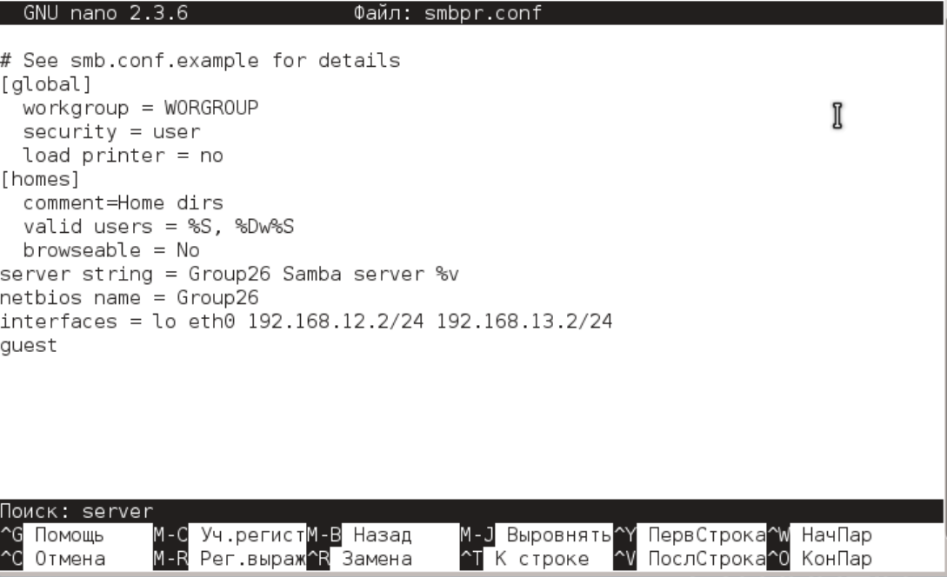
Поиск и замена
Поиск: Ctrl+W
Поиск и замена: Ctrl+\
В строке состояния необходимо ответить на вопросы

Slide 15
Общая характеристика редактора mcedit
Файловый менеджер MidNight Commander содержит встроенный редактор. Этот редактор может быть запущен и как самостоятельное приложение:
mcedit или mcedit имя_файла

Slide 16
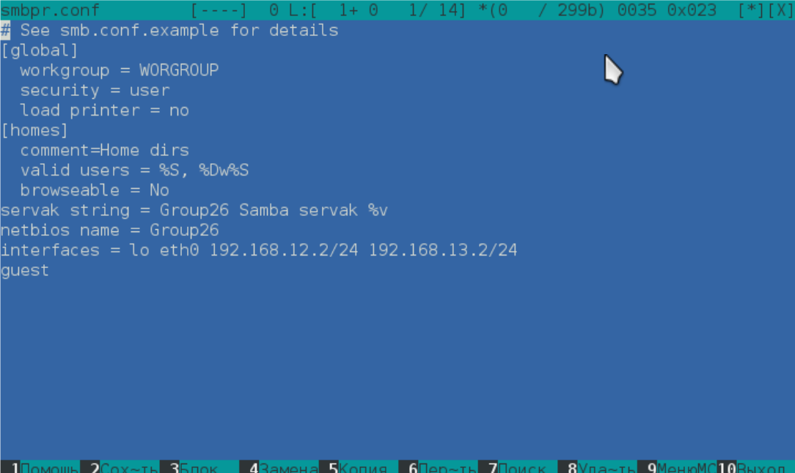

Slide 17
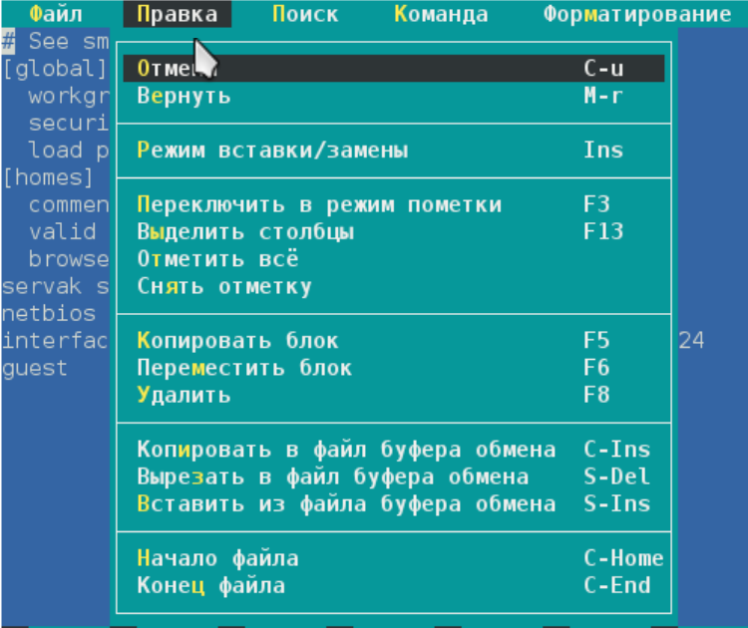

Slide 18
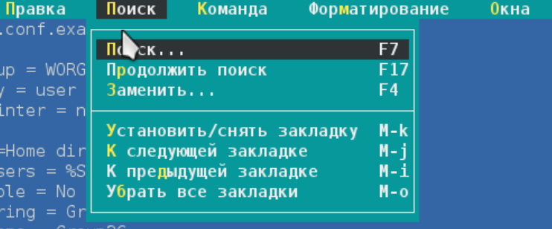
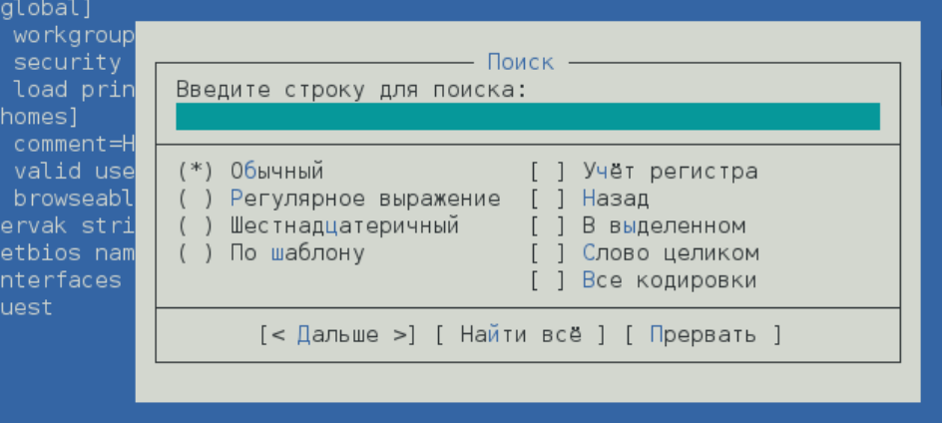

Slide 19
Ctrl+y | Удаление строки
Ctrl+u | Отмена последней операции редактирования
Ins | Переключение вставка/замена (insert/overtype)
F7 | Поиск
Shift+F7 | Повтор последней операции поиска
F4 | Замена
F3 | Первое нажатие -- начало отметки блока, второе -- конец
F5 | Копирование выделенного фрагмента
F6 | Перемещение выделенного фрагмента
Shift+F4 | Создание нового файла
F2 | Сохранение файла
F10 | Завершение работы

Slide 20
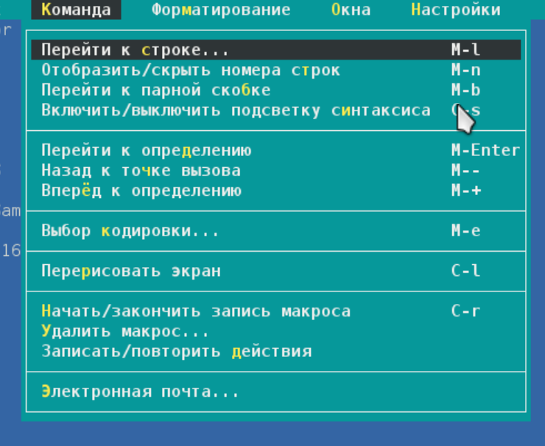

Slide 21
Можно вставить результат выполнения любой команды

